Slide 1
Recetapp
Santiago Cassiano Rozo
David Ricardo Rios Garcia

Slide 2

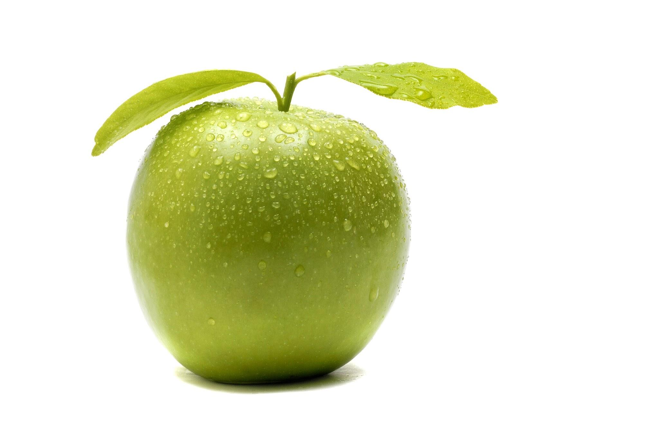
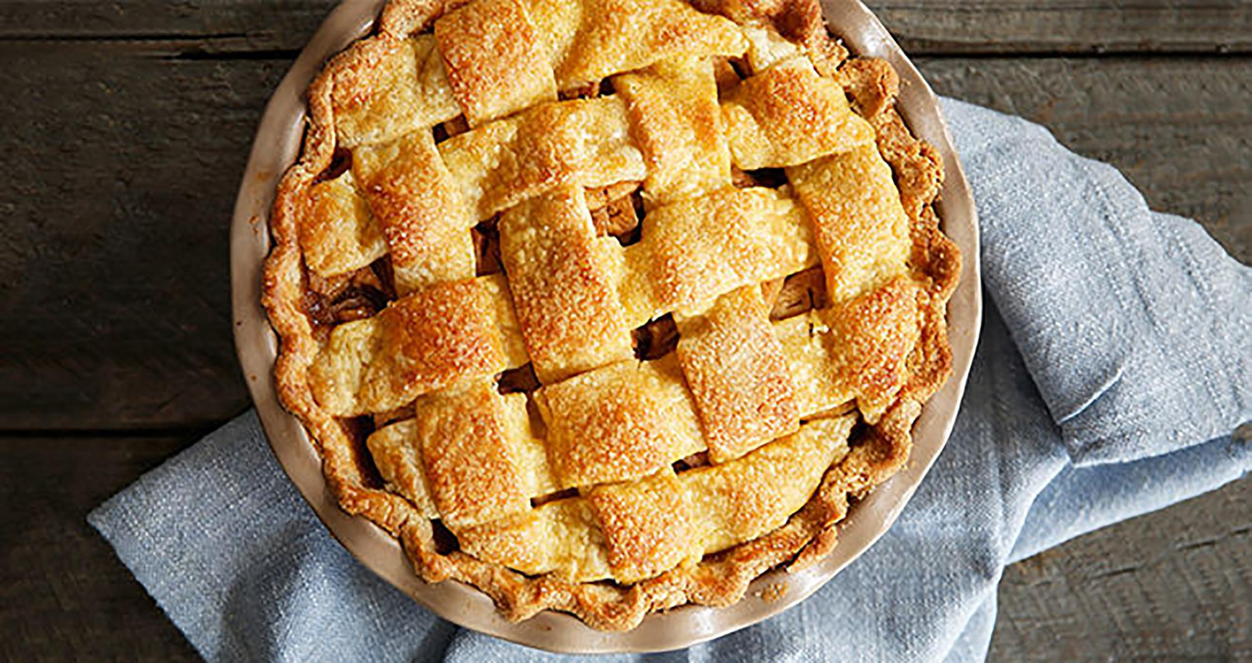
Problema
Facilitar la búsqueda de recetas que utilicen ingredientes que se tienen en el hogar escaneando con la cámara del dispositivo móvil los ingredientes que tiene el usuario en su casa.

Slide 3
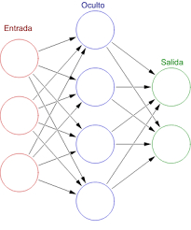
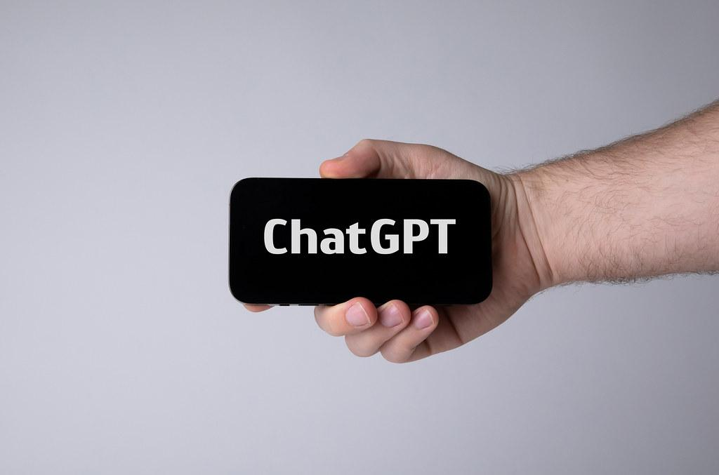
Elemento diferenciador
Pocas aplicaciones que permiten escanear alimentos usando redes neuronales o modelos de clasificación y que además conectan con grandes modelos de lenguaje como Chat GPT.
En un solo lugar poder escanear ingredientes, obtener recetas y almacenarlas de forma organizada.

Slide 4


Aplicaciones similares
FoodScan (Snapchat)
Allrecipes
Supercook

Slide 5
Comercialización
En un primer momento la aplicación va a ser sin ánimo de lucro y ofrecerá todos sus servicios sin ningún coste para los usuarios.
Si en un futuro la base de usuarios crece y debido a la gran demanda se requiere dinero para poder utilizar las tecnologías en que se apoya la aplicación (Por ejemplo Chat GPT) entonces se implementarían ingresos por publicidad.

Slide 6
recetapp
Gracias !

